Slide 1
Gestion des projets informatique
Cours animé par Rahmouni oussama

Slide 2
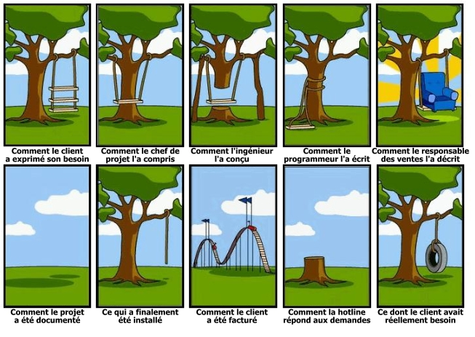
Points de vue

Slide 3

Animation

Slide 4
Qu’est ce qu’un projet?
Un projet est un ensemble d'activités coordonnées et maîtrisées comportant des dates de début et de fin, entrepris dans le but d'atteindre un objectif conforme à des exigences spécifiques.

Slide 5
Projet = SMART
SMART =
Specific +
Measurable +
Attainable +
Relevant +
Time-bound

Slide 6
Qu’est ce qu’un projet informatique?
Un projet informatique est un projet dont les réalisations (livrables) se constituent d'outils, méthodes ou services informatiques.

Slide 7
Acteurs ?
Le projet mobilise un ensemble d'acteurs pour atteindre un but.
Chaque acteur assume, dans le projet, une responsabilité propre :
planifier, concevoir, développer, valider, tester...
Parmi cette somme d'acteurs, on peut identifier deux entités essentielles de l'organisation :
la MOA, maîtrise d'ouvrage : le client du projet (mais pas forcément l'utilisateur) ;
la MOE, maîtrise d'oeuvre : l'organe réalisateur du projet, représenté par le chef de projet.

Slide 8
Comment conduire un projet ?
Conduire un projet, c'est prendre toutes les mesures nécessaires pour faire en sorte que le projet atteigne ses objectifs, notamment sur quatre axes principaux :
le respect des objectifs de qualité des livrables ;
le respect des délais ;
le respect des coûts ;
la satisfaction du client
Pour optimiser ces quatre axes, la personne en charge d'orchestrer le projet, le chef de projet, met notamment en oeuvre différents savoirs, habiletés, outils et techniques.

Slide 9
Conduire un projet efficacement, c'est :
Structurer
Planifier ;
Piloter le projet ;
Manager;
En résumé, conduire un projet, c'est prévoir, animer et contrôler.

Slide 10
Structrer !!!
Chacun l'aura compris : les mauvais chefs de projet, qui naviguent à vue et qui pensent que « rien ne sert de passer trop de temps à réfléchir, agissons, commençons la conception et les développements au plus vite et nous finirons plus tôt », ont toutes les chances d'échouer (et échouent, généralement...). Mais commençons par définir précisément ce que nous entendons par « structuration d'un projet ».

Slide 11
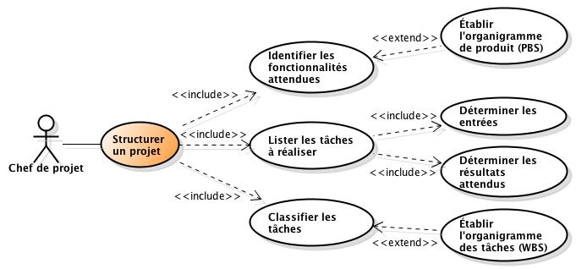
Comment structurer le projet ?

Slide 12
Définition
La structuration d'un projet consiste à comprendre, expliciter et formaliser les différents livrables à produire dans le cadre du projet, puis à établir la liste des tâches qui seront nécessaires pour aboutir à ces productions.

Slide 13
Comment structurer le projet?
Intéger le MOA
Consulter les utilisateurs finaux
Faire intervenir les équipes de réalisation
Réaliser les PBS (product breakdown structure)
Faire des reunions de validation du PBS
Faire signer les différents acteurs
Rédiger le WBS (Working breakdown structure)
Distribuer les tâches

Slide 14
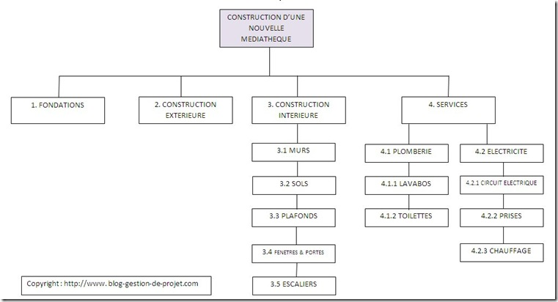
PBS?
PBS (Product Breakdown Structure)
C’est l’act de découper et hiérarchiser le produit final en sous produits relativement indépendant

Slide 15
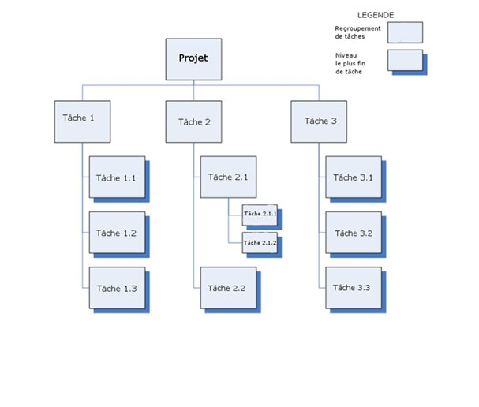
WBS?
WBS (Work Breakdown Structure)
Il s’agit d’un organigramme composé de plusieurs niveaux qui hiérarchise des tâches.

Slide 16
Planification
La planification d'un projet est l'activité qui consiste à :
ordonnancer les tâches à réaliser, qui ont été formalisées lors de la structuration du projet ;
estimer les charges associées ;
déterminer les profils nécessaires à leur réalisation.
La planification d'un projet consiste à prévoir l'ordonnancement des opérations sur le plan des délais et de l'utilisation des ressources.

Slide 17
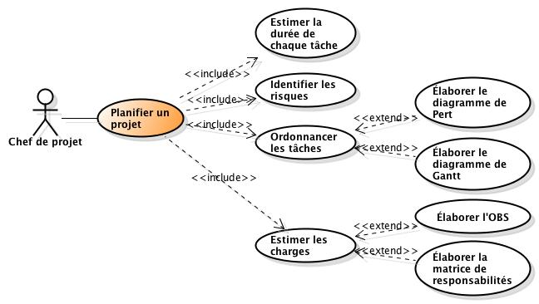
Planification

Slide 18
Pourquoi planifier ?
Les chef de projet débutants se posent souvent la question de l'utilité d'établir un planning rigoureux pour un petit ou moyen projet, d'autant que cette tâche (l'une des tâches qui incombent généralement au chef de projet) est coûteuse en terme de temps. Ne pas planifier le projet est une erreur très préjudiciable pour le bon déroulement du projet, en ce sens que cela revient à se priver :
d'un outil de communication et de coordination au sein du projet;
d'un outil de contrôle de la bonne exécution de toutes les phases et de l'atteinte des objectifs ;
d'un outil de rationalisation, de gestion des risques et de prise de décisions pour le chef de projet.

Slide 19
Comment planifier?
Identifier des contraintes d'enchaînement des tâches. Nous partons ici de la liste de tâches identifiées lors de la phase de structuration. Le but de cette étape est de caractériser clairement l'ordonnancement des tâches.
Tracer le réseau des tâches (pseudo diagramme de Pert).
Déterminer la surtée des tâches et prévoir les risques.
Identifier le chemin critique et ajuster les délais.
Établir le diagramme de Gantt.
Estimer les charges.

Slide 20
Le Pilotage
Concevoir un tableau de bords pour suivre l’avancement définir et prendre conscience des obstacles pour proposer des solutions en temps réel et minimiser l’impact sur la qualité des livrables, le coût de la réalisation et délai de la livraison.
Le pilotage doit être rationnel, pas de place aux sentiments.

Slide 21
Le management
Un Manager = Leader
Un Manager <> Boss
Le management est l’art de conduire une organisation vers la réalisation de ces objectifs.

Slide 22
Un bon manager
Un bon manager doit notamment être capable de :
organiser et accompagner le travail de son équipe au quotidien ;
fixer les objectifs et négocier les moyens ;
évaluer les résultats et apprécier les performances ;
déléguer des missions à ses collaborateurs ;
maintenir la motivation de son équipe sans pouvoir nécessairement augmenter les salaires.

Slide 23
La Communication
Une part importante de la réussite d'un projet tient en la qualité de la communication entre les différents acteurs du projet.
la communication au sein de l'équipe
la communication entre le chef de projet et les équipiers
la communication MOE/MOA

Slide 24
Phases du projet
Une démarche en 7 étapes
Il existe beaucoup de préconisations concernant la démarche projet. Nous vous proposons ici une démarche simple et éprouvée en situation.
Étude d'opportunité
Phase préliminaire
Conception
Réalisation
Recettage
Déploiement
Bilan

Slide 25
Comment réussir un projet ?
Quels sont les critères qui peuvent permettre de juger de la réussite d'un projet ?
Cette évaluation est généralement difficile à appréhender, aussi il convient de définir clairement, dès le début du projet, les objectifs à atteindre en termes de livrables (qualité) de délais et de budget.

Slide 26
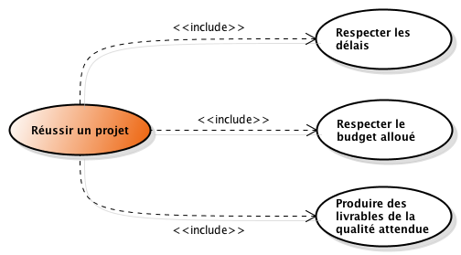
Comment réussir un projet ?

Slide 27
Qualité des livrables
La première chose qui vient à l'idée quand on parle de réussite d'un projet est la qualité des réalisations (livrables) fournis. Est-ce que le travail de l'équipe projet permet d'aboutir au résultat désiré par le commanditaire : l'application fonctionne correctement et remplit sa tâche, la base de données permet de stocker les bonnes informations, le site créé est suffisamment optimisé pour le positionnement...
Quoi qu'il arrive, les livrables sur lesquels les deux parties se sont engagés en signant le cahier des charges doivent être fournis, et respecter les conditions annoncées.

Slide 28
Respect des délais
Que dire d'un projet permettant effectivement d'aboutir au résultat escompté en terme de livrables, mais avec 6 mois de retard ? Ce projet est-il une réussite ? Certainement pas.
Le respect des délais de réalisation est un des critères fondamentaux pour l'évaluation du succès d'un projet.

Slide 29
Respect du budget alloué
Au début du projet, le chef de projet se voit allouée une « enveloppe », un budget duquel il dispose pour mener à bien son aventure. Le client (un service interne à l'entreprise ou une autre société) s'attend à ce que les réalisations lui parviennent contre la somme engagée. Deux cas se présentent alors :
le projet est un projet externe : généralement, le budget est négocié et arrêté en début de projet, et les dépassements sont relativement rares;
le projet est interne à l'entreprise : il y a un risque non négligeable de dépassement de budget.

